Slide 1
INFECÇÃO HOSPITALAR
E
USO DE EPIS

Slide 2
INFECÇÃO HOSPITALAR
INFECÇÃO TRAZIDA PELA ANVISA
A infecção hospitalar atualmente denominada como, infecções relacionadas à assistência à saúde (IRAS), é caracterizada como qualquer infecção adquirida após a admissão do paciente e manifestada durante a hospitalização ou após a liberação do paciente em até 72 horas, que pode ocorrer em condições localizadas ou sistêmicas.

Slide 3
Segundo a Agência Nacional de Vigilância Sanitária 14% das internações são acometidos por infecções hospitalares;
E que um simples ato pode prevenir a maioria destas infecções
LAVAR AS MÃOS

Slide 4
INFECÇÃO HOPITALAR e OS CULPADOS

Slide 5
A gerente da ANVISA Magda Costa cita como outro fator importante na prevenção ao problema é a higienização dos ambientes onde estão os pacientes, dos leitos, isolar aqueles que já estão contaminados e a aplicação de protocolos de prevenção.

Slide 6
USO DE EPIS
As medidas de precaução-padrão são consideradas um conjunto de medidas adotadas como forma eficiente de redução dos riscos de infecção, incluindo a lavagem de mãos, o uso de equipamentos de proteção individual (EPI) e de proteção coletiva (EPC), manuseio apropriado de resíduos dos serviços de saúde e imunização.

Slide 7
EPIS
Tem por objetivo a proteção do funcionário, podendo também ser utilizado na proteção do paciente ou de materiais que se esteja manipulando e se deseje garantir a não contaminação.
A adequação do EPI está diretamente vinculada a atividade desenvolvida. São indicados nas áreas clínicas e de apoio diagnóstico. Deve-se almejar a proteção total quando se identifica um risco aumentado de exposição.

Slide 8
TIPOS EPIS
Máscara com filtro químico – indicada para quando o profissional necessite manipular substâncias químicas tóxicas
Máscara cirúrgicas e PFF2/N95 – indicada para a proteção de doenças por transmissão aérea
Luvas– proteção da pele à exposição de material biológico e produtos químicos.

Slide 9
Óculos de acrílico – proteção de mucosa ocular.
Protetor facial de acrílico – proteção da face.
Avental impermeável, Capote de manga comprida – para a proteção da roupa e pele do profissional.
FONTE: MINISTÉRIO DA SAÚDE HOSPITAL FEDERAL DE BONSUCESSO COMISSÃO DE CONTROLE DE INFECÇÃO HOSPITALAR Atualizada em 13/04/2010 ROTINA A 2 P

Slide 10
PRECAUÇÕES
1970 CENTRO DE CONTROLE DE PREVENÇÃO DE DOENÇAS EUA PUBLICOU MANUAL “ TÉNCICAS DE ISOLAMENTO PARA USO EM HOSPITALARES
EM 1985 PRECAUÇÕES UNIVIERSAIS PARA SANGUES E FLUIDOS
1996 TRÁS PRECAUSÕES
PADRÃO UNIVERSAL
BASEADO EM ROTA DE TRANSMISSÃO
PRECAUÇÕES EMPÍRICAS

Slide 11
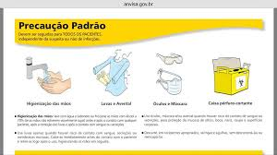
Tipos de isolamento

Slide 12
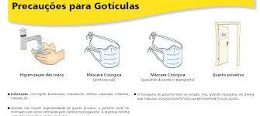

Slide 13
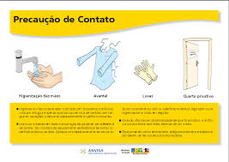

Slide 14
Principais cuidados de enfermagem na prevenção de infecção hospitalar
Lavagem das mãos
Higienização de leitos, equipamentos, bandejas
Usar de técnica estéril para realização de curativos
Cuidar para não contaminação de drenos e cateteres
Uso de EPIs
Respeitar isolamentos
Notificação de infecções

